Slide 1



Redes Multi-Layer Perceptron propagation
Conceitos Arquiteturais e Forward
Discentes: João Pedro de Alcântara Lima
José Marques Cardoso Souza
Página 1 de 35

Slide 2


Introdução
Redes Multi-Layer Perceptron (MLP) com base na literatura “Neural Networks and Learning Machines - Simon Haykin - Third Edition” são um tipo de rede neural artificial feedforward composta por múltiplas camadas de neurônios, incluindo:
Camada de entrada: Recebe os dados de entrada da rede.
Camadas ocultas: São as camadas intermediárias onde a rede realiza o aprendizado e extrai informações dos dados.
Camada de saída: Produz a saída final da rede.
Elas são capazes de aprender relações complexas e não lineares entre entradas e saídas, tornando-as poderosas para tarefas como classificação, regressão e aproximação de funções.
Página 2 de 35

Slide 3
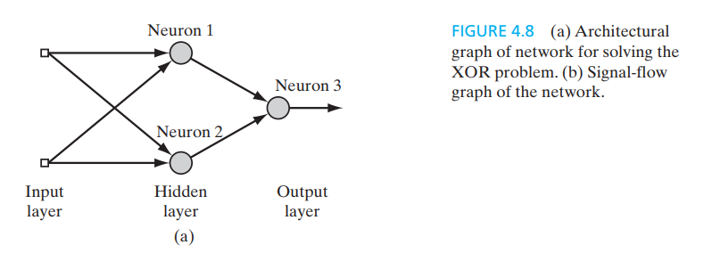
Motivação para desenvolvimento das Redes Multi-Layer Perceptron (MLP)
Perceptron de camada única não resolve XOR (não linearmente separável).
MLP com pelo menos uma camada oculta resolve.
Foi o pivô da “crise das redes neurais” nos anos 1970, após o livro de Minsky e Papert (Perceptrons, 1969).
O algoritmo de backpropagation foi redescoberto e popularizado por Rumelhart, Hinton e Williams em 1986.
Página 3 de 35

Slide 4
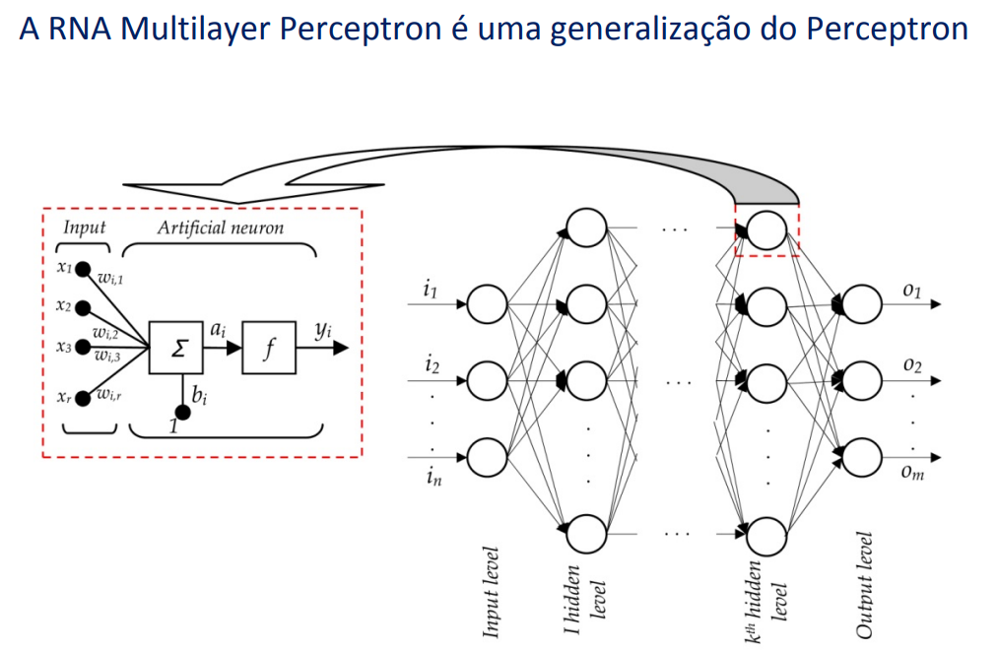

Representação da MLP
Evolução dos perceptrons simples
Supera limitações do perceptron de Rosenblatt e do algoritmo LMS
Aplicações em classificação e regressão
Página 4 de 35

Slide 5
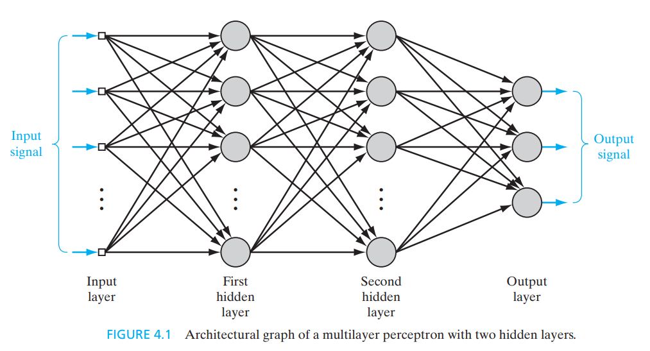
Representação da MLP
Características fundamentais:
Neurônios com função de ativação não linear e diferenciável.
Camadas ocultas que não estão diretamente ligadas nem à entrada nem à saída.
Alta conectividade, determinada pelos pesos sinápticos.
Página 5 de 35

Slide 6
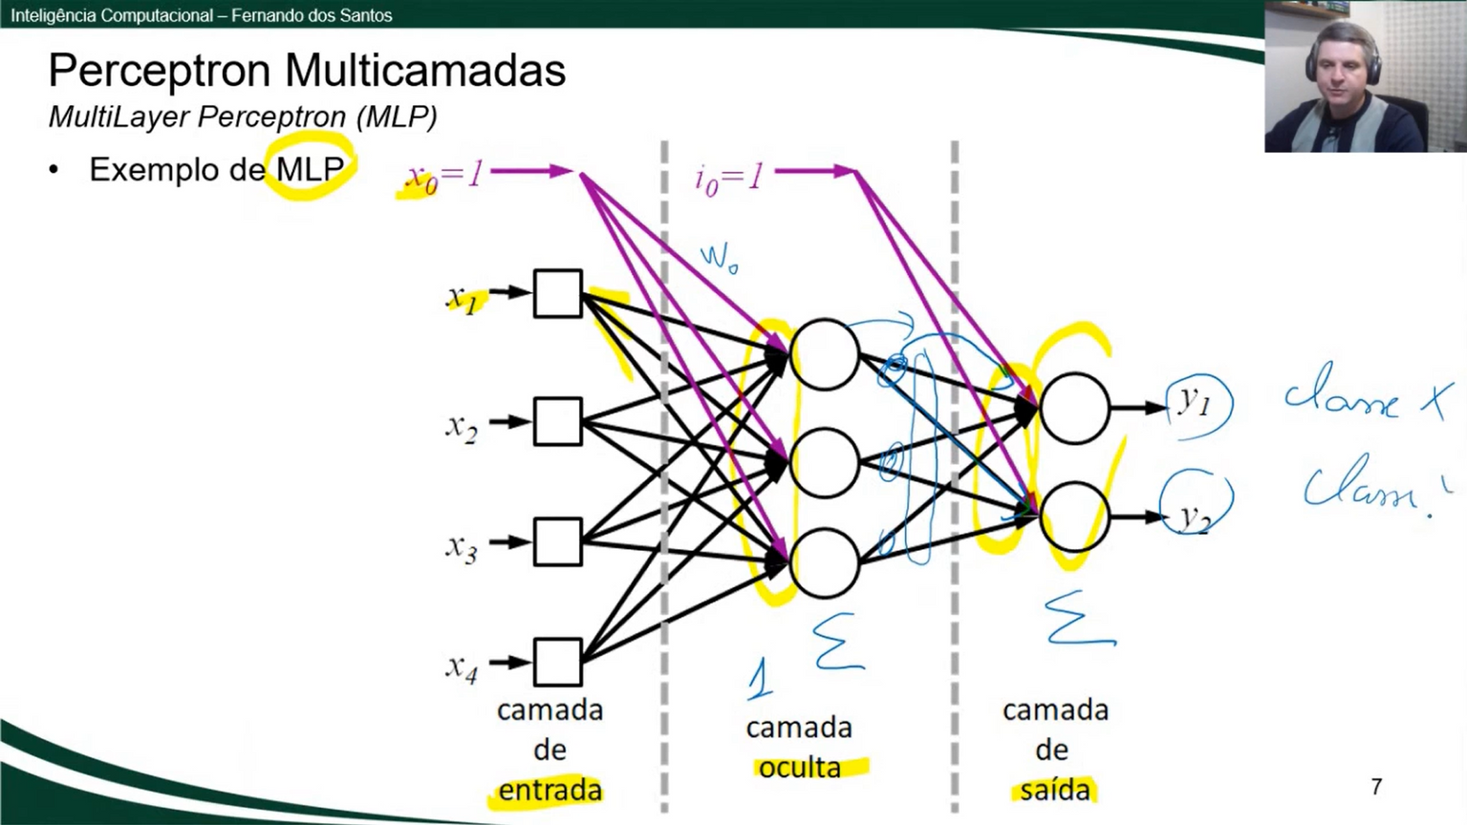
Exemplo de MLP
Página 6 de 35

Slide 7
Conceitos arquiteturais sobre Redes Multi-Layer Perceptron (MLP)
Cada neurônio oculto ou de saída de um perceptron multicamadas é projetado para realizar
dois cálculos:
1. O cálculo do sinal de função: que aparece na saída de cada neurônio, que é expresso como uma função não linear contínua do sinal de entrada e dos pesos sinápticos associados a esse neurônio;
2. o cálculo de uma estimativa do vetor gradiente (ou seja, os gradientes da superfície de erro em relação aos pesos conectados às entradas de um neurônio).
1. Function of the Hidden Neurons
2. Credit-Assignment Problem
Atuam como detectores de características, transformando não linearmente os dados de entrada em um espaço onde as classes se tornam mais separáveis.
O problema de credit-assignment exerce responsabilidade pelos resultados da rede aos neurônios ocultos, e é resolvido pelo algoritmo de backpropagation no treinamento do perceptron multicamadas.
Página 7 de 35

Slide 8
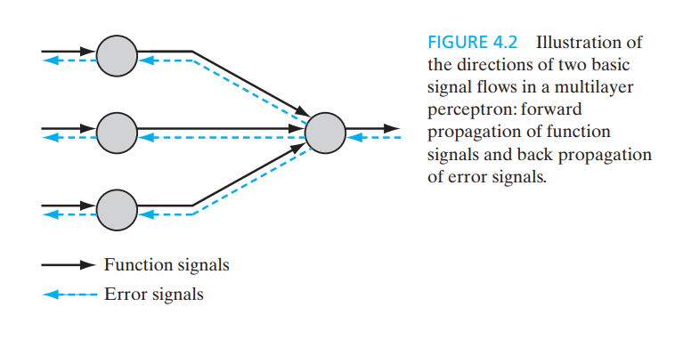
Conceitos arquiteturais sobre Redes Multi-Layer Perceptron (MLP)
Sinais de Função:
São os sinais de entrada que percorrem a rede no sentido direto (forward), passando de neurônio em neurônio até gerar a saída. Eles são chamados assim porque:
Contribuem para o resultado final da rede (função útil).
Em cada neurônio, são processados como uma função das entradas e dos pesos.
Sinais de Erro:
São os sinais que se originam na saída da rede e se propagam para trás (backward), camada por camada.
São usados para ajustar os pesos com base no erro da saída.
Cada neurônio calcula esse sinal com base em uma função relacionada ao erro.
Página 8 de 35

Slide 9
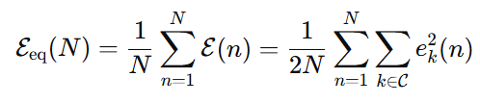
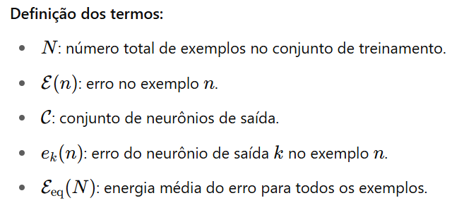
Batch Learning (Aprendizado em lote):
Conceito Geral
No aprendizado em lote, os pesos da rede são atualizados após a apresentação de todos os exemplos do conjunto de treinamento.
Cada ciclo completo sobre os dados é chamado de época.
A função de custo usada é a energia média de erro:
Página 9 de 35

Slide 10
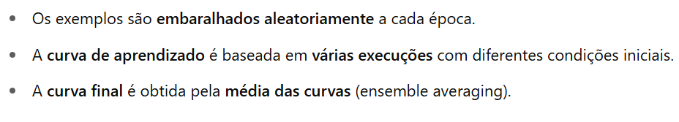
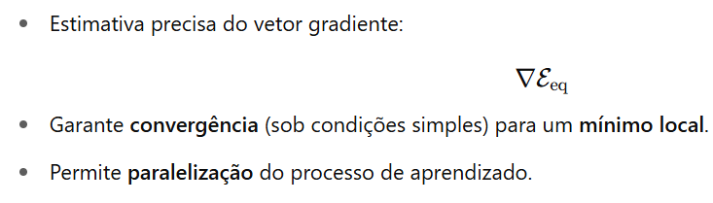
Batch Learning (Aprendizado em lote):
Processamento por Épocas
Vantagens do Aprendizado em Lote
Desvantagens e Observações
Página 10 de 35

Slide 11
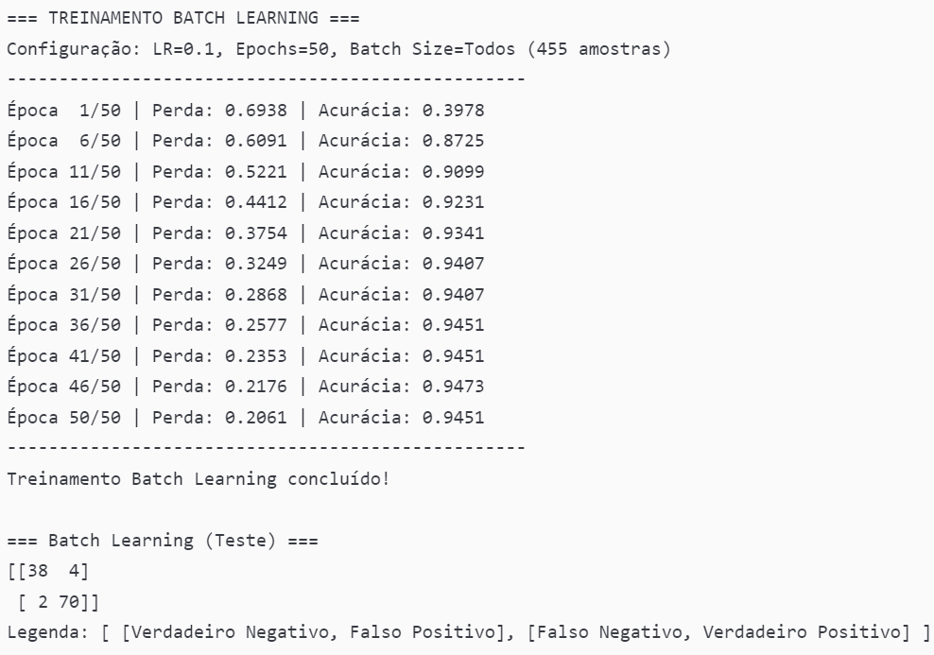
Batch Learning (Aprendizado em lote):
Página 11 de 35

Slide 12
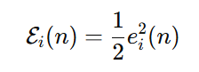
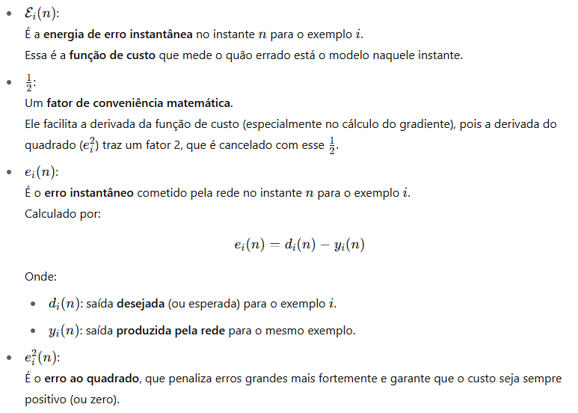
Aprendizado On-line (On-line Learning)
Conceito Geral
No aprendizado on-line, os pesos da rede são ajustados exemplo por exemplo.
A função de custo minimizada é a energia de erro instantânea total:
Página 12 de 35

Slide 13
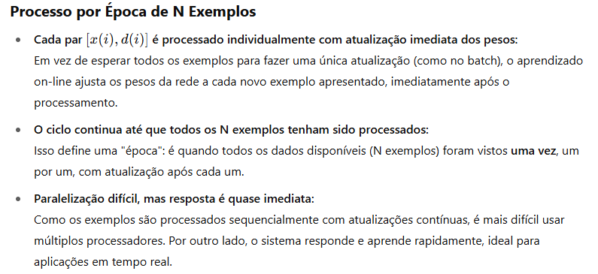
Aprendizado On-line (On-line Learning)
Página 13 de 35

Slide 14
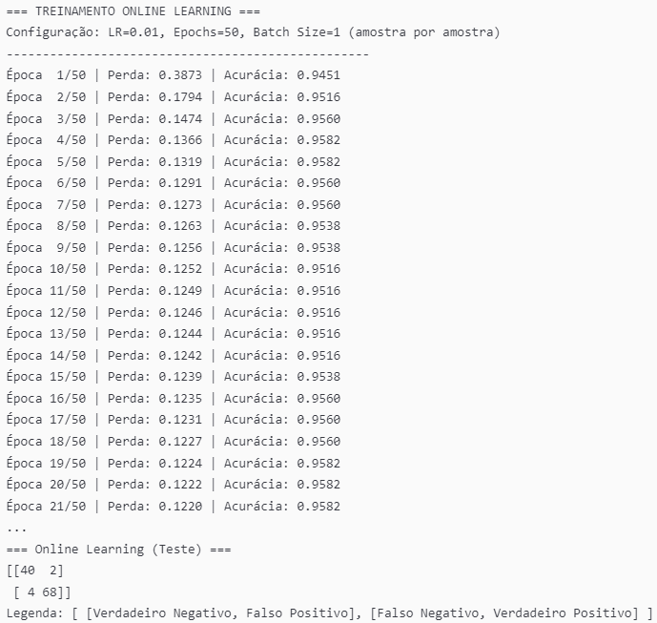
Aprendizado On-line (On-line Learning)
Página 14 de 35

Slide 15
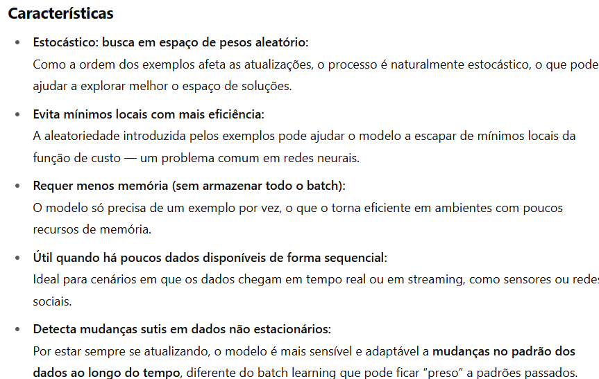
Aprendizado On-line (On-line Learning)
Página 15 de 35

Slide 16
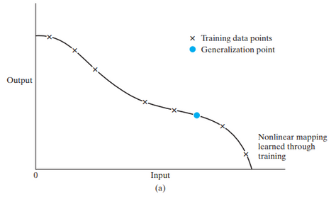
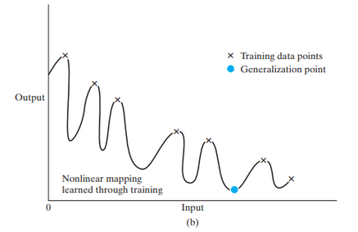

Generalization em redes MLP
Conceito de Generalização
Definição (Haykin, Seção 4.11):
"Capacidade da rede de produzir saídas corretas para dados não vistos durante o treinamento."
Processo de Generalização
Treinamento: A rede ajusta seus pesos (via backpropagation) para "encaixar" os dados de treino.
Interpolação: Redes MLP com funções de ativação contínuas geram mapeamentos contínuos, permitindo generalização (Fig. 4.16a no Haykin).
Riscos: Overfitting (Sobreajuste)
Causa: Memorização de ruídos ou padrões irrelevantes nos dados de treino.
Sintoma: Baixo erro no treino, mas alto erro no teste.
Presença de ruídos nos dados de entrada
(a) Mapeamento não linear adequadamente
ajustado com boa generalização.
(b) Mapeamento não linear superajustado
com generalização ruim.
Página 16 de 35

Slide 17
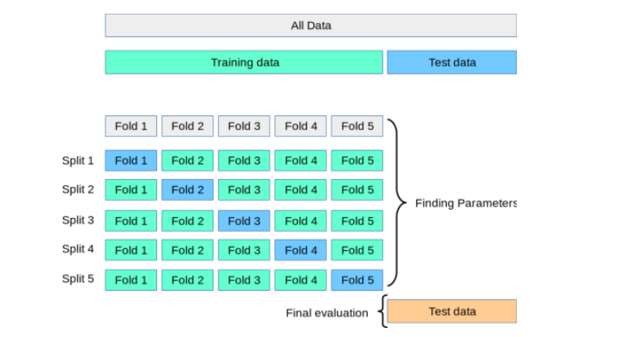
Cross-Validation em redes MLP
Conceito de Validação Cruzada
Objetivo: Avaliar a capacidade de generalização do modelo e evitar overfitting.
Definição: Técnica que divide o dataset em múltiplos subconjuntos para treino e validação iterativamente.
Tipos de Validação Cruzada:
A. k-Fold Cross-Validation (Mais comum em MLP)
Processo:
Divide os dados em k partes iguais.
Treina o modelo k vezes, usando cada parte como validação uma vez.
Vantagem: Utiliza todos os dados para treino e validação.
Página 17 de 35

Slide 18
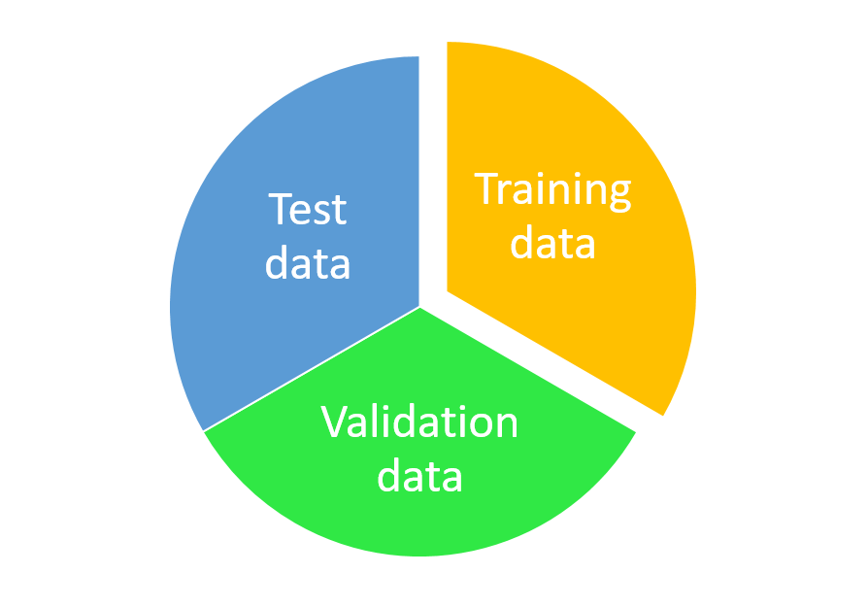
Cross-Validation em redes MLP
Tipos de Validação Cruzada:
B. Holdout Method (Validação Simples)
Divide em: 70% treino, 30% teste (ou 80/20).
Uso: Rápido, mas menos robusto que k-Fold.
Página 18 de 35

Slide 19
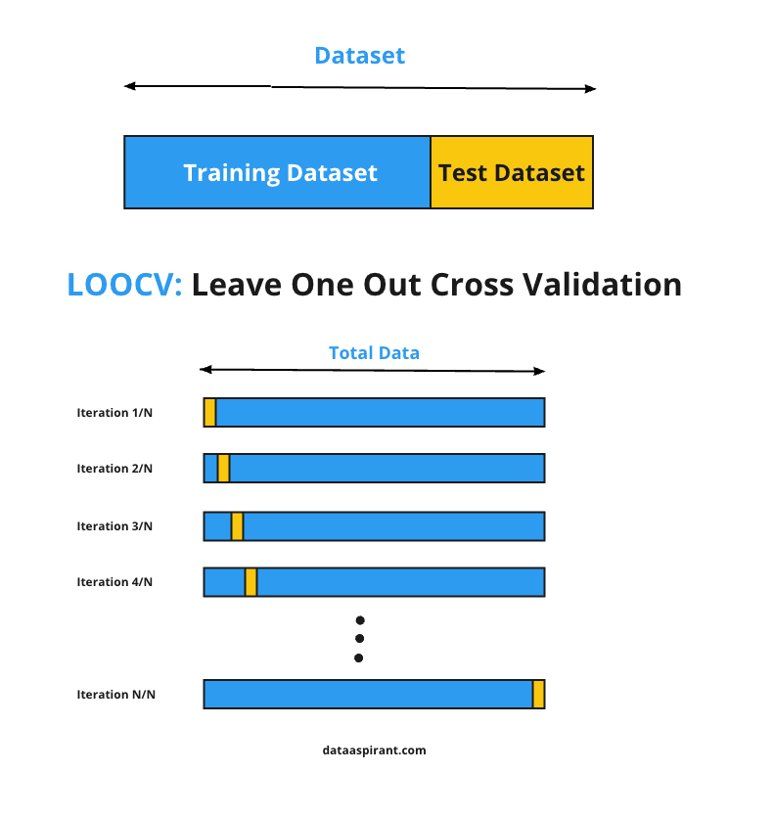
Cross-Validation em redes MLP
Tipos de Validação Cruzada:
C. Leave-One-Out (LOO)
Extremo de k-Fold: k=N (N = nº de amostras).
Custo computacional alto, porém preciso.
Página 19 de 35

Slide 20
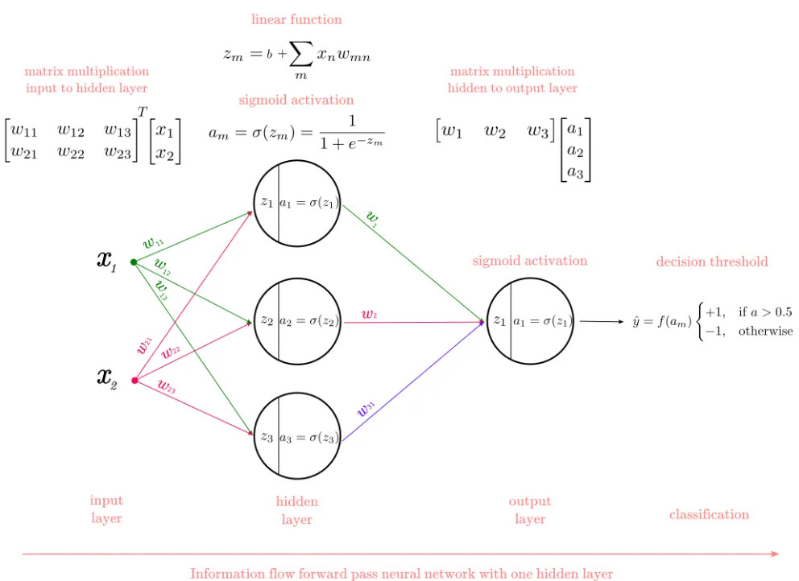
Forward Propagation
Forward Propagation (Propagação direta) é o processo de calcular as saídas do MLP para uma determinada entrada. Envolve o cálculo da soma ponderada das entradas e a aplicação de uma função de ativação em cada camada da rede.
Página 20 de 35

Slide 21
Forward Propagation
Página 21 de 35

Slide 22
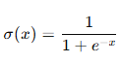
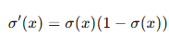
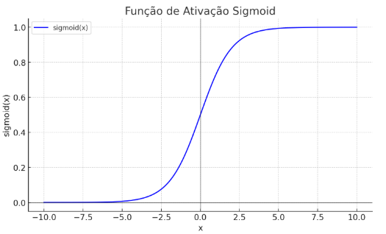
Funções de Ativação
Função de Ativação Sigmoid
Fórmula matemática:
Características:
Intervalo de saída: (0, 1)
Forma da curva: em “S” suave (sigmoidal)
Valor central:
Derivada:
Página 22 de 35

Slide 23
Funções de Ativação
Função de Ativação Sigmoid
Vantagens:
Comporta-se como um "gatilho suave", ativando o neurônio de forma gradual à medida que a entrada aumenta.
É útil para problemas de classificação binária, pois pode ser interpretada como uma probabilidade.
Desvantagens:
Vanishing gradient: Derivadas muito pequenas para entradas muito grandes ou muito negativas, dificultando o treinamento (os gradientes “somem”).
Saída não centrada em zero: Isso pode causar atualizações desbalanceadas nos pesos durante o treinamento.
Página 23 de 35

Slide 24
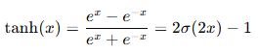
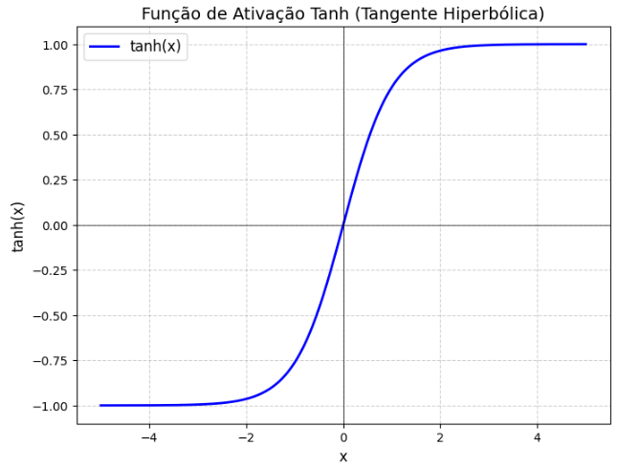
Funções de Ativação
Função de Ativação tanh
Fórmula matemática:
Características:
Intervalo de saída: (−1, 1)
Forma da curva: semelhante à Sigmoid, mas centrada em zero
Valor central:
Derivada:
Página 24 de 35

Slide 25
Funções de Ativação
Função de Ativação Tanh
Vantagens:
Intervalo de saída: [-1, +1], o que ajuda a normalizar os dados e melhora o treinamento (evita viés positivo, comum na sigmoide).
É uma função ímpar (tanh⁡(−x)=−tanh⁡(x), o que ajuda na convergência em certos modelos.
Desvantagens:
Assim como a sigmoide, satura nas extremidades (gradientes próximos de zero para ∣x∣ grande), o que pode atrasar ou parar o treinamento em redes profundas.
Exige operações exponenciais (embora menos crítico com hardware moderno).
Se uma rede saturar frequentemente em −1 ou +1, os neurônios podem parar de aprender (problema similar ao da sigmoide).
Página 25 de 35

Slide 26
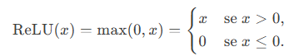
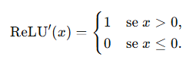
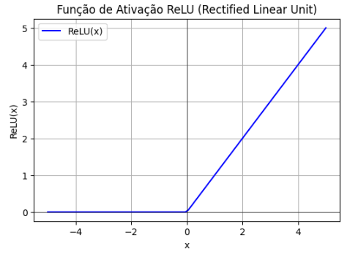
Funções de Ativação
ReLU (Rectified Linear Unit)
Definição matemática:
Características:
Intervalo de saída: [0,+∞)
Valor central: linear para valores positivos, constante zero para valores negativos
Derivada:
Página 26 de 35

Slide 27
Funções de Ativação
ReLU (Rectified Linear Unit)
Vantagens:
Simples e eficiente: Cálculo extremamente rápido, pois envolve apenas uma comparação.
Não satura para valores positivos: Evita o problema do gradiente desaparecer em grande parte dos casos.
Acelera a convergência: Em muitos modelos, redes com ReLU convergem mais rapidamente do que com funções sigmoid ou tanh.
Desvantagens:
Morte de neurônios: Se muitos neurônios recebem valores negativos, eles podem "morrer" (sempre produzir saída 0), impedindo o aprendizado.
Não é centrada em zero: Pode introduzir viés nas ativações, dificultando a convergência em alguns casos.
Página 27 de 35

Slide 28
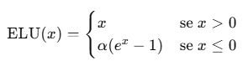
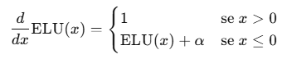
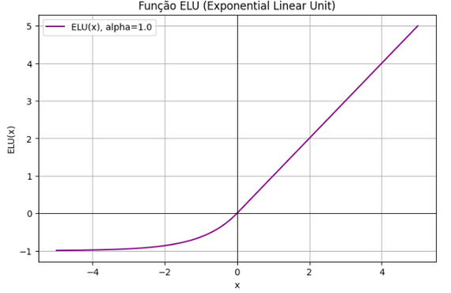
Funções de Ativação
ELU (Exponential Linear Unit)
Definição matemática:
Características:
Intervalo de saída: (−α,+∞)
Valor central: Em x = 0, ELU(0) = 0
Derivada:
Página 28 de 35

Slide 29
Funções de Ativação
ELU (Exponential Linear Unit)
Vantagens:
Evita o problema do “morte de neurônios”: Ao contrário da ReLU, ELU permite valores negativos (suavizados), reduzindo o número de neurônios que param de aprender.Não satura para valores positivos: Evita o problema do gradiente desaparecer em grande parte dos casos.
Saída centrada em zero: Isso pode acelerar o treinamento por reduzir o viés durante o aprendizado.
Desvantagens:
Mais custosa computacionalmente: Envolve o cálculo de exponenciais, o que é mais pesado que a ReLU.
Escolha do parâmetro α: Requer ajuste de um parâmetro hiperparamétrico que controla a curva para valores negativos.
Possível saturação: Para entradas negativas muito pequenas, a função pode saturar (derivadas próximas de zero), o que pode prejudicar o aprendizado.
Página 29 de 35

Slide 30
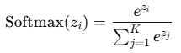
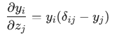
Funções de Ativação
Softmax
Definição matemática:
Características:
Intervalo de saída:
Valor central: não se aplica diretamente, pois depende do vetor de entrada completo.
Derivada:
Página 30 de 35

Slide 31
Funções de Ativação
Softmax
Vantagens:
Probabilística: Transforma as saídas em uma distribuição de probabilidade, útil para tarefas de classificação multi-classe.
Interpretação clara: Cada saída pode ser interpretada como a “confiança” do modelo naquela classe.
Diferenciável: Funciona bem com backpropagation e permite otimizar funções de perda como entropia cruzada.
Desvantagens:
Não usada em camadas ocultas: É geralmente utilizada apenas na última camada de redes neurais classificadoras.
Sensível a outliers: Um valor de entrada muito maior que os outros pode dominar a distribuição (efeito exponencial).
Pode causar saturação: Se as diferenças entre os valores forem grandes, os gradientes podem se tornar muito pequenos, dificultando o treinamento (problema de vanishing gradient).
Página 31 de 35

Slide 32
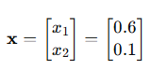
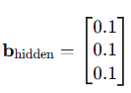
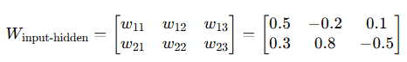
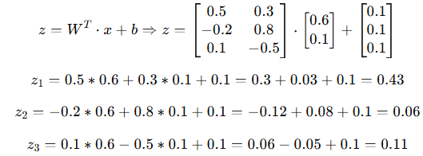
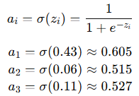
Forward Propagation
Entrada:
2. Pesos e bias da camada de entrada para a oculta:
3. Cálculo da ativação da camada oculta:
Aplicamos a função sigmoide:
Página 32 de 35

Slide 33
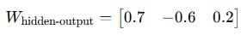
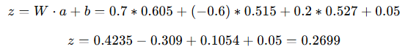
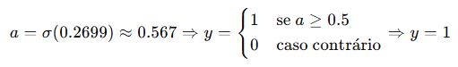
Forward Propagation
4. Pesos e bias da camada oculta para a saída:
5. Cálculo da ativação da camada oculta:
Aplicamos a sigmoide:
Página 33 de 35

Slide 34
IMPLEMENTAÇÃO
Página 34 de 35

Slide 35
Obrigado!
Página 35 de 35

